Slide 1

EVENTRATIONS
Jean-François GILLION, Antony
Pablo ORTEGA DEBALLON, Dijon
Benoît ROMAIN, Strasbourg
Yohann RENARD, Reims

Slide 2
Introduction
Peu d’études avec des résultats prospectifs à long terme après cure d’éventration

Slide 3
Introduction
Peu d’études avec des résultats prospectifs à long terme après cure d’éventration
Registre danois ¹ (21 mois de suivi):
  21% de récidive après laparotomie
  16% de récidive après laparoscopie
Helgstrand F, 2013

Slide 4
Introduction
Peu d’études avec des résultats prospectifs à long terme après cure d’éventration
Registre danois ¹ (21 mois de suivi):
  21% de récidive après laparotomie
  16% de récidive après laparoscopie
35% des récidives apparaissent à 1 an et 56% à 2 ans
    → nécessité d’un suivi à long terme ²
Helgstrand F, 2013
Köckerling F, 2019

Slide 5
Problématique
Quel est le taux de récidive après cure d’éventration à 1 an et 2 ans de suivi ?
Quels sont les facteurs de risque de récidive ?

Slide 6
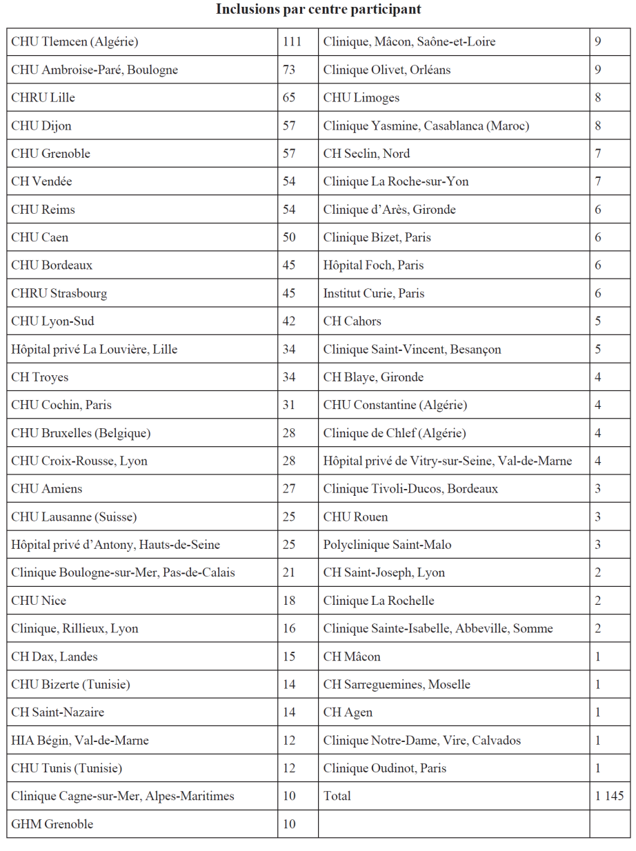






Recueil prospectif des cures d’éventration pendant 6 mois
Suivi pendant 2 ans
105 chirurgiens
63 établissements

Slide 7
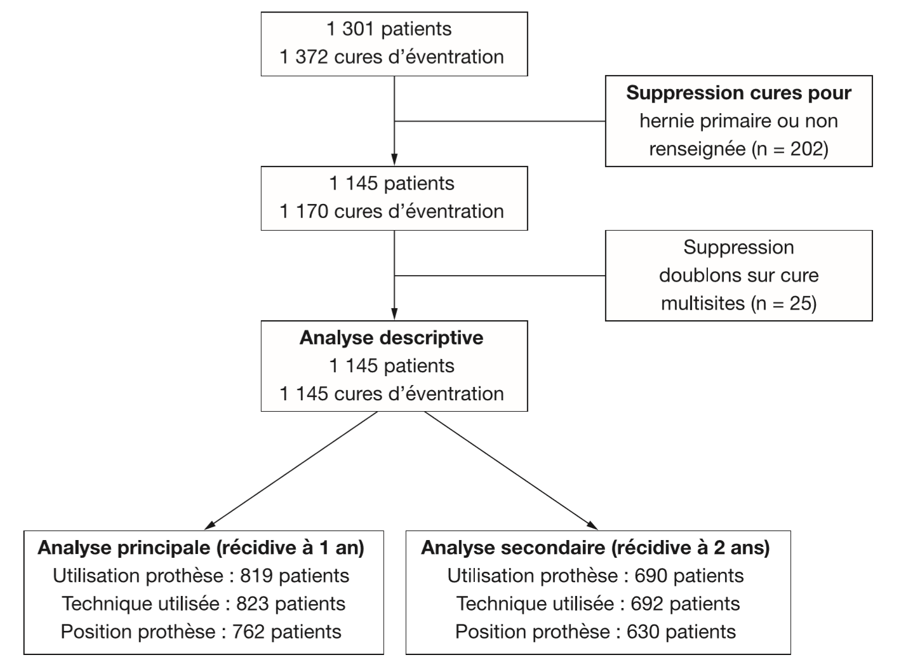
Description des patients inclus

Slide 8
Caractéristiques de la population
Caractéristiques | Modalités | Global N=992 | Sublay N=527 | Intrapéritonéale N=465 | P
Patient
Age |  | 63.1 ± 13.6 | 63.0 ± 13.3 | 63.3 ± 13.8 | 0,718
Sexe | Féminin | 499 (50.3) | 269 (53.9) | 230 (46.1) | 0,619
 | Masculin | 493 (49.7) | 258 (52.3) | 235 (47.7)
IMC |  | 29.3 ± 6.1 | 28.7 ± 5.6 | 29.9 ± 6.5 | 0,006
Travail | Sans emploi | 491 (49.5) | 254 (51.7) | 237 (48.3) | 0,838
 | Travail administratif | 120 (12.1) | 64 (53.3) | 56 (46.7)
 | Travail physique | 183 (18.4) | 100 (54.6) | 83 (45.4)
Activité physique | Aucune | 573 (57.8) | 320 (55.8) | 253 (44.2) | 0,083
 | Sporadique | 184 (18.5) | 99 (53.8) | 85 (46.2)
 | Régulière | 83 (8.4) | 37 (44.6) | 46 (55.4)
Antécédents herniaires |  |  |  |  | 0,451
 | Non | 496 (50.5) | 258 (52) | 238 (48)
 | Oui | 487 (49.5) | 265 (54.4) | 222 (45.6)
Tabagisme |  |  |  |  | 0,615
 | Non | 721 (81.7) | 383 (53.1) | 338 (46.9)
 | Oui | 161 (18.3) | 82 (50.9) | 79 (49.1)
Facteurs hyperpression abdominale |  |  |  |  | 0,532
 | Non | 645 (66.4) | 347 (53.8) | 298 (46.2)
 | Oui | 327 (33.6) | 169 (51.7) | 158 (48.3)
Facteurs de risque sur la cicatrisation |  |  |  |  | 0,893
 | Non | 685 (70.2) | 364 (53.1) | 321 (46.9)
 | Oui | 291 (29.8) | 156 (53.6) | 135 (46.4)
Classification ASA |  |  |  |  | 0,002
 | ASA1 | 254 (25.7) | 157 (61.8) | 97 (38.2)
 | ASA2 | 487 (49.3) | 238 (48.9) | 249 (51.1)
 | ASA3 | 239 (24.2) | 124 (51.9) | 115 (48.1)
 | ASA4 | 7 (0.7) | 6 (85.7) | 1 (14.3)
77% de patients obèses ou en surpoids
68% sans activité sportive
49% avec un antécédent d’éventration
24% d’ASA 3

Slide 9
Caractéristiques des éventrations traitées
Caractéristiques | Modalités | Global N=992 | Sublay N=527 | Intrapéritonéale N=465 | P
Eventration
Localisation médiane |  |  |  |  | 0,012
 | Non | 146 (15) | 91 (62.3) | 55 (37.7)
 | Oui | 828 (85) | 423 (51.1) | 405 (48.9)
Localisation latérale |  |  |  |  | 0,027
 | Non | 680 (75.8) | 349 (51.3) | 331 (48.7)
 | Oui | 217 (24.2) | 130 (59.9) | 87 (40.1)
Classification EHS-W (dimensions) |  |  |  |  | 0,003
 | W1 | 454 (48,1) | 219 (48.2) | 235 (51.8)
 | W2 | 349 (37) | 210 (60.2) | 139 (39.8)
 | W3 | 141 (14.9) | 79 (56) | 62 (44)
Eventration récidivante |  |  |  |  | 0,797
 | Non | 592 (71.1) | 316 (53.4) | 276 (46.6)
 | Oui | 241 (28.9) | 131 (54.4) | 110 (45.6)
Eventration géante |  |  |  |  | 0,845
 | Non | 883 (92.1) | 475 (53.8) | 408 (46.2)
 | Oui | 76 (7.9) | 40 (52.6) | 36 (47.4)
Gestes associés |  |  |  |  | 0,748
 | Non | 848 (86.1) | 452 (53.3) | 396 (46.7)
 | Oui | 137 (13.9) | 71 (51.8) | 66 (48.2)
85% d’éventration médiane
>70 % symptomatiques
Dimension médiane = 5 cm
8% d’éventrations géantes
14% de gestes associés
5% de chirurgie en urgence
Cas « index » responsable = 24 mois

Slide 10
Description des techniques utilisées
Laparoscopie
13%
Voie ouverte
87%
En analyse multivariée:
plus l’éventration est grande, plus il y a des chances qu’elle soit réparée par voie ouverte

Slide 11

Description des techniques utilisées
Laparoscopie
13%
Voie ouverte
87%
Prothèse rétromusculaire
52%
Prothèse intrapéritonéale
46%
Raphie simple
11%
Prothèse sous-cutanée
2%
Bridging
1%
Onlay
Inlay
Intrapérit
(IPOM)
Sublay

Slide 12
Suites postopératoires
Complications
5% de complications graves
4%
Peu de complications graves

Slide 13
Résultats
Suivi à 1 an
1 an
1145 patients inclus
954 patients
73% ont eu un scanner
18% de récidive au scanner
Facteurs de risque de récidive à 1 an:
        Obésité
        Score ASA
        Localisation latérale de l’éventration
        Geste digestif associé
        L’absence de prothèse
        Complications du site opératoire
La position de la prothèse est proche de la significativité (p = 0,062).
Analyse bivariée

Slide 14
Résultats
Suivi à 1 an
1 an
1145 patients inclus
954 patients
73% ont eu un scanner
18% de récidive au scanner
Facteurs de risque de récidive à 1 an:
        Antécédents herniaires (OR = 1,58; IC95% = 1,06-2,35, p = 0,025),
        Geste associé lors de l'intervention (OR = 1,82; IC95% = 1,10-2,99 ; p = 0,019)
        Complication du site opératoire (OR = 2,24; IC95% = 1,29-3,90 ; p = 0,004)
        L'utilisation d'une prothèse (OR = 0,12 ; IC95% = 0,06-0,23 ; p < 0,001)
Ni la voie d’abord ni la position de la prothèse n'avaient un effet significatif sur le risque de récidive à 1 an
Analyse multivariée

Slide 15
Résultats
Suivi à 2 ans
1 an
2 ans
1145 patients inclus
954 patients
756 patients
Examen clinique
28% de récidive
Facteurs de risque de récidive à 2 ans:
      Idem facteurs de risque à 1 an sauf complications postopératoires
      Tabagisme
      Caractère récidivant de l’éventration
La position de la prothèse est proche de la significativité (p = 0,062)
Analyse bivariée

Slide 16
Résultats
Suivi à 2 ans
1 an
2 ans
1145 patients inclus
954 patients
756 patients
Examen clinique
28% de récidive
Facteurs de risque de récidive à 2 ans:
        Les éventrations latérales (OR = 1,82 ; IC95% = 1,18-2,83 ; p = 0,007)
        Les éventrations récidivantes (OR = 1,59 ; IC95% = 1,02-2,48 ; p = 0,039)
        Geste associé lors de l'intervention (OR = 1,92; IC95% = 1,16-3,18 ; p = 0,012)
        Complication du site opératoire (OR = 2,11; IC95% = 1,21-3,70 ; p = 0,009)
        L'utilisation d'une prothèse (OR = 0,12; IC95% = 0,06-0,23 ; p < 0,001)
Ni la voie d’abord ni la position de la prothèse n'avaient un effet significatif sur le risque de récidive à 2 ans
Analyse multivariée

Slide 17
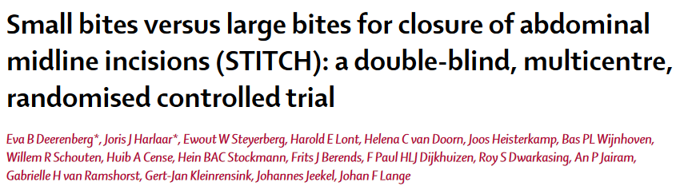
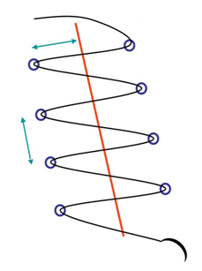

Conclusions
Incidence élevée après 1ère laparotomie : 10-20%. Cures fréquentes : 45.000/an.
Tout commence par la prévention…
STITCH
Suture Techniques to reduce the Incidence of The inCisional Hernia
Tous les chirurgiens sont concernés… surtout viscéraux
50% après geste gastro-intestinal
24% après geste pariétal
14% après geste gynécologique

Slide 18
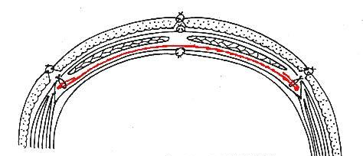
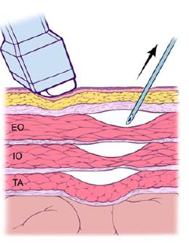
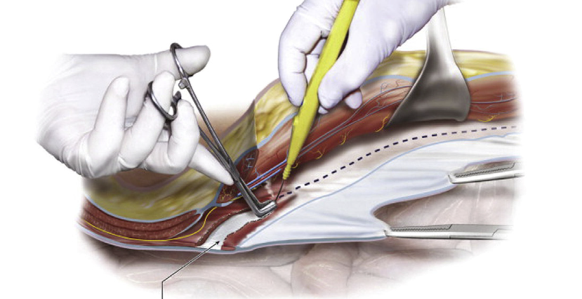
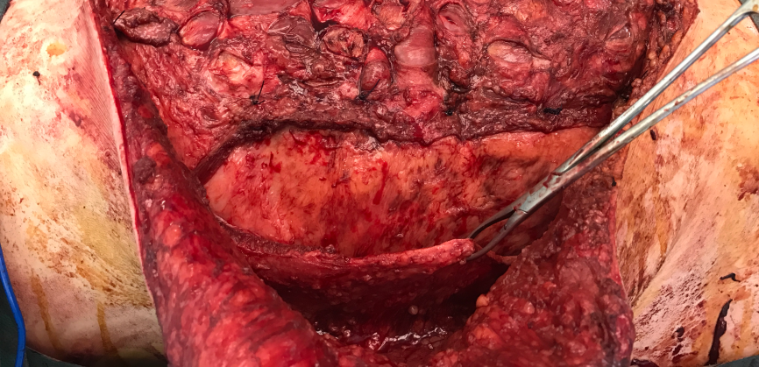

Conclusions
Sublay (rétro-musculaire ou pré-péritonéale)
→ Par voie ouverte ou mini-invasive
Désaffection pour la position intrapéritonéale ?
J RIVES
Des techniques-ressource permettent d’éviter le bridging
À enseigner…
RAMIREZ
TAR
BOTOX

Slide 19
Conclusions
Récidive fréquente : 18% à 1 an et 28% à 2 ans
Si on la cherche on la trouve…
ASA
Geste digestif associé
Raphie simple
Tout mettre en œuvre pour maitriser les facteurs de risque
Complications du site opératoire
Localisation latérale
Obésité
Tabagisme
Récidive
Éventration complexe : → Taille
→Terrain
→Milieu contaminé
Considérer centre spécialisé ?
Notes:
La première réparation est celle qui a le plus de chances d’être la définitive

